Slide 1
  巻末資料
参考図書やwebサイト（地理院地図の使い方）
基礎調査結果整理シート(記入例付)
調査過程で困ったときの事例を交えた対応策
現地調査計画書（記入例付）
アポイントメントの取り方とポイント
国土地理院へ登録する際に必要な情報を整理するシート（記入例付）

Slide 2
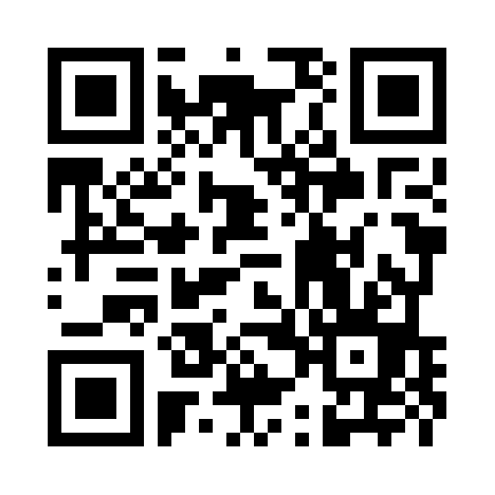
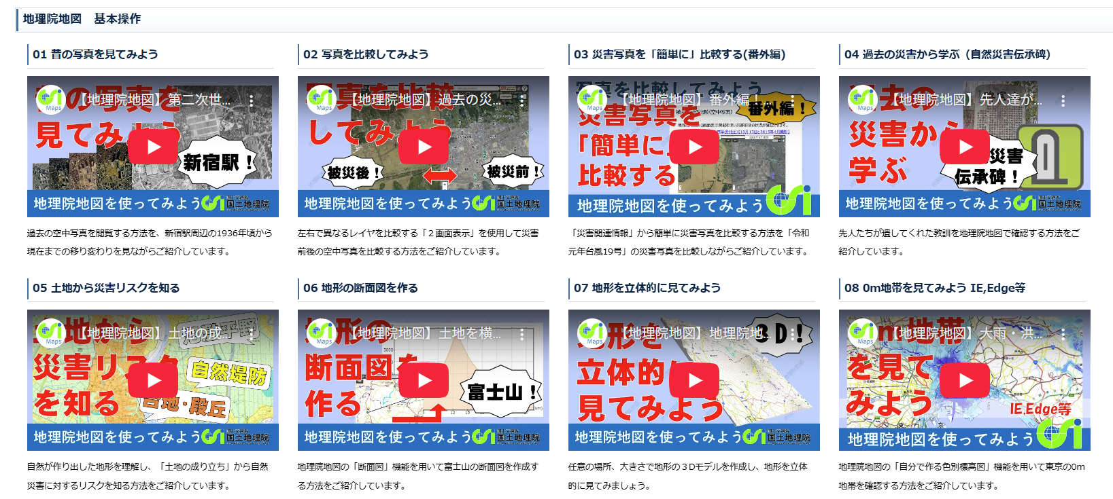
巻末資料1
参考図書やwebサイト（地理院地図の使い方）
学校図書館・公共図書館 | 市区町村史（郷土史） 自然災害に関する史料・文献 当時の新聞記事
自治体のデジタルアーカイブ | 多くの図書館が昔の地図や街の様子、郷土資料をインターネットで公開しています。
ジャパンサーチ | 日本の書籍、公文書（昔の美術品や画像）などをまとめて検索できるサイトです。
国立国会図書館サーチ | 全国の公共・大学図書館や研究機関の資料を統合的に検索できるサイトです。
リサーチ・ナビ | 国立国会図書館が提供している、調べもののヒントや資料の探し方を案内するサービスです。
レファレンス協同データベース | 全国の図書館に寄せられた「調べものの記録」が共有されており、検索のヒントを得ることができます。
論文検索サイト | 専門家や研究者の論文を調べる際に有効です。 ・ CiNii Research（サイニィ） 日本で出版された学術論文のデータベースです。 ・ Google Scholar（グーグルスカラー） 世界中で出版された論文や書籍を検索できるサー ビスです。
国土地理院「地理院地図」 | すでに登録されている自然災害伝承碑の位置や情報、周辺の地形などを確認できます。調査時の位置情報の取得（緯度・経度の計測）にも使用します。
国土地理院「ハザードマップポータルサイト」 | 伝承碑の場所と各種ハザードマップ（災害リスク情報）を重ね合わせて確認することができます。
各自治体の防災ページ | 多くの自治体が過去の災害情報をまとめたサイトを公開しています。他の地域の事例を参考にすることも有益です。
巻末資料
地理院地図の使い方
国土地理院のホームページから使い方を動画で確認できます。

Slide 3
巻末資料2
基礎調査結果整理シート
資料一覧 調査日時 年 月 日
番号 | 調査に使用した資料名称 | 発行・著者 | 発行年 | 資料保管場所
資料の概要 調査日時 年 月 日
番号 | 概要 | 伝承碑候補の名称 | 場所 | 災害名
巻末資料

Slide 4
巻末資料2
基礎調査結果整理シート（記入例）
資料一覧 調査日時 年 月 日
番号 | 調査に使用した資料名称 | 発行・著者 | 発行年月 | 資料保管場所
XXXX X X
1 ○○町郷土史 ○○町 XXXX年X月 ○○町立図書館
2 ○○町広報誌 ○○町 XXXX年X月 ○○町ホームページ
資料の概要 調査日時 年 月 日
番号 | 概要 | 伝承碑候補の名称 | 場所 | 災害名
XXXX X X
1
○○町のXXXX年までの町勢や災害史が掲載されている。
土砂災害碑
○○町X丁目
○○地震
巻末資料
2
○○町にある文化財が紹介されている。
土砂災害碑
○○町X丁目
○○地震

Slide 5
巻末資料3
調査過程で困ったときの事例を交えた対応策
事例1：「石碑を見つけたが、災害のこと（被害規模など）が直接書かれていない」
困りごと
復旧記念碑、お地蔵様、自然石などを見つけたが、慰霊や復興の事しか書かれておらず、自然災害伝承碑にあたるのか分からない。
対応策
碑文そのものに被害の記載がなくても諦めないでください。市町村史や当時の新聞記事、地域防災計画などの資料を調べ、その地域で起きた被害状況（死者数や家屋の倒壊数など）を補足できれば、立派な災害伝承の記録となります。
例えば、避難中に亡くなった方を慰霊する「親子地蔵尊」でも、市町村史の被害記録を補足することで教訓を伝える伝承碑として扱われた事例があります。
事例2：「碑文が昔の文字（くずし字や漢文）で読めない、または風化している」
困りごと
現地に行ったが、石碑の文字が削れていたり、難しくて解読できない。
対応策
まずは石碑のそばに、現代語で書かれた解説板・説明板が設置されていないか探しましょう。説明板がない場合は、図書館にある「郷土史」や「広報誌」に現代語訳が載っていることが多いです。それでも分からない場合は、地域の博物館の学芸員や、歴史に詳しい専門家にヒアリング（オプションメニュー）してみましょう。
事例3：「石碑が個人の敷地内や、立ち入りが難しい場所にある」
巻末資料
困りごと
未登録の石碑を地図で見つけたが、どうやら民有地（個人の土地）のようだ。
対応策
無断での立ち入りは絶対にやめましょう。民有地にある場合は、必ず土地の所有者や管理者に調査の趣旨（学校の探究活動であること）を説明し、写真撮影や立ち入りの承諾（許可）を得る必要があります。
事例4：「自分たちだけでは情報が全く見つからない」
困りごと
図書室の資料やネット検索だけでは、未登録の自然災害伝承碑が見つからない。
対応策
自治体でも、防災担当部局と文化財担当部局が連携して初めて石碑が見つかるケースがあります。学校の中だけで完結させず、広報誌で情報を呼びかけている自治体の事例に倣い、地域の人（家族や近所のお年寄り）に「昔の災害にまつわる石碑を知りませんか？」とインタビューしてみましょう。

Slide 6
巻末資料4
現地調査計画書
班 | メンバー：
調査する地域： |  | 調査日時 | 年 | 月 | 日( )
(１)グループで話し合って役割を決め、自分の役割に✓を入れましょう。 リーダー 写真係：伝承碑の候補となるもの及びその周辺の気になるもの等を撮影する。 記録係：伝承碑の候補となるもの及びその周辺の気になるもの等について記録する。 地図係：地図をもとに調査するところへの道のりを把握する。 安全確認係：グループのメンバーへの安全を呼びかける。(危険なところへ行かない、交通マナーを守るなど)
(２)グループで担当する地域の地図を下の欄に貼り付け、下記を図示します。 ① 伝承碑の候補 ② ①で記入した箇所を現地調査当日に回る順番・ルートを書き込みましょう。 地図貼付欄
(３)持ち物 □筆記用具 □帽子(夏季に行う場合) □防寒着(冬季に行う場合) □タオル □飲み物 □自然災害伝承碑調査マニュアル(本紙) □記録用紙 □カメラ(写真係) □巻き尺(記録係)
(４)その他・備考
巻末資料

Slide 7
巻末資料4
現地調査計画書（記入例）
1
佐々木、鈴木、山田、加藤、木下
班 | メンバー：
調査する地域： |  | 調査日時 | 年 | 月 | 日( )
(１)グループで話し合って役割を決め、自分の役割に✓を入れましょう。 リーダー 写真係：伝承碑の候補となるもの及びその周辺の気になるもの等を撮影する。 記録係：伝承碑の候補となるもの及びその周辺の気になるもの等について記録する。 地図係：地図をもとに調査するところへの道のりを把握する。 安全確認係：グループのメンバーへの安全を呼びかける。(危険なところへ行かない、交通マナーを守るなど)
(２)グループで担当する地域の地図を下の欄に貼り付け、下記を図示します。 ① 伝承碑の候補 ② ①で記入した箇所を現地調査当日に回る順番・ルートを書き込みましょう。 地図貼付欄
(３)持ち物 □筆記用具 □帽子(夏季に行う場合) □防寒着(冬季に行う場合) □タオル □飲み物 □自然災害伝承碑調査マニュアル(本紙) □記録用紙 □カメラ(写真係) □巻き尺(記録係)
(４)その他・備考
XXXX X X 月
巻末資料
✓
✓
✓
✓

Slide 8
巻末資料5
アポイントメントの取り方とポイント
依頼方法
依頼は基本的にメールまたは電話で行います。以下の構成を意識して、必要な情報を過不足なく伝えましょう。
※電話をかける場合は、事前にメール等で概要を伝えておくとスムーズです。
一方的に話し始めず、必ず「今お時間よろしいでしょうか」と都合を確認しましょう。
＜メールの書き方＞
件名
「インタビューのお願い（○○高校・氏名）」など、一目で用件がわかるようにします。
挨拶と自己紹介
学校名、学年、氏名をしっかりと名乗ります。
目的と理由
現在取り組んでいる探究テーマと、「なぜその専門家にお話を伺いたいのか」を伝えます。
相手のご専門や活動が、自分のテーマの解決にどうつながるのかを具体的に書きましょう。
お願いと実施条件
インタビューの希望時間（15〜30分程度が目安）や、実施方法（対面かオンラインか）を明記
します。
日程の候補
自分が対応可能な日時を複数提示し、相手が選びやすいように配慮します。
情報の取り扱い
聞き取った内容をどのように使うか（文化祭での発表予定や、後日まとめた原稿の確認をお
願いすることなど）を記載しておくと相手も安心です。
巻末資料
＜返信後の対応と当日の準備＞
承諾の返信が来たら、すぐにお礼を伝え、確定した日時やツール（オンラインのリンク等）を再確認するメールを送ります。当日に向けて質問リストをまとめ、自己紹介やテーマの説明をスムーズに行えるよう練習しておくことが成功の鍵です。

Slide 9
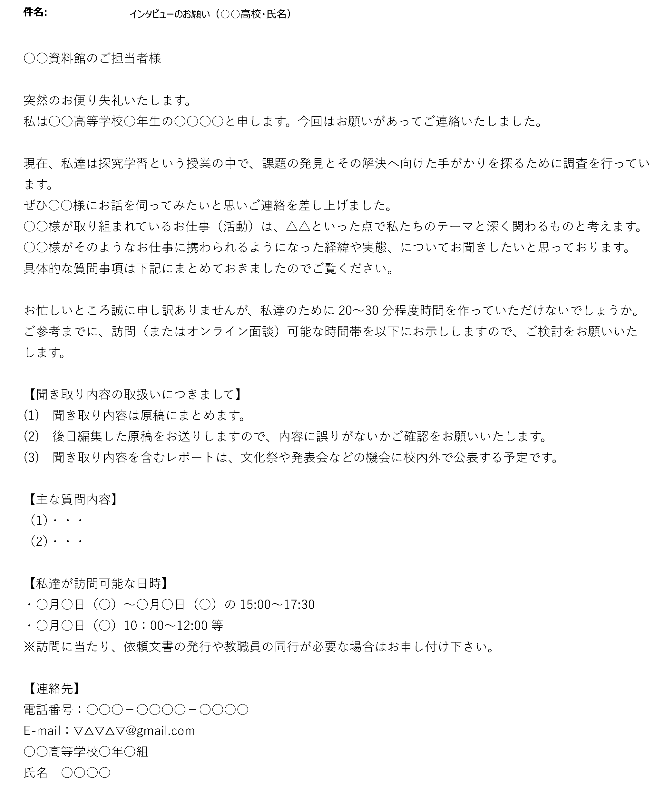
巻末資料5
アポイントメントの取り方とポイント
メール例文
巻末資料

Slide 10
巻末資料5
アポイントメントの取り方とポイント
電話例文
あなた： 「お忙しいところ恐れ入ります。私、○○高等学校○年の○○○○と申します。現在、学
校の探究学習の授業で調査を行っておりまして、ご連絡いたしました。今、少しお時間
いただいてよろしいでしょうか？」
相手： 「はい、大丈夫ですよ。」
あなた： 「ありがとうございます。先日、インタビューのお願いにつきましてメール（または
FAX）をお送りしたのですが、ご覧いただけておりますでしょうか？」
相手： 「はい、確認しましたよ。」
あなた： 「ご確認いただきありがとうございます。メールにも記載いたしました通り、○○様が
取り組まれているお仕事（活動）の△△という点について、ぜひお話を伺いたいと考え
ております。お忙しいところ大変申し訳ありませんが、私たちのために20～30分程度
お時間を作っていただけないでしょうか？」
相手： 「いいですよ。いつがいいですか？」
あなた： 「ご承諾いただきありがとうございます。私達が訪問（またはオンライン面談）可能な時
間帯としましては、○月○日の15時から17時半の間、または○月○日の午前中など
はいかがでしょうか？」
巻末資料
相手： 「では、○月○日の16時からでどうでしょうか。」
あなた： 「承知いたしました。○月○日の16時からですね。お引き受けいただき、本当にありが
とうございます。それでは、当日の詳細（オンラインのリンクや訪問先など）につきまし
ては、改めてメールにてご連絡させていただきます。本日はお時間をいただきありが
とうございました。失礼いたします。」

Slide 11
巻末資料6
国土地理院へ登録する際に必要な情報を整理するシート
基本情報
伝承碑名称
建立年
所在地
管理担当連絡先 （わかる場合は記入）
災害情報
災害名
発生年月 （西暦）
災害種類 （丸を付ける、複数可） | 洪水・土砂災害・高潮・地震・津波・火山災害・その他
伝承内容
碑文内容 （100字程度）
確認者 （碑文の内容を確認した者（組織）を記載）
位置情報
緯度・経度 （小数点以下6桁）
確認日 （西暦）
確認方法 （丸を付ける） | 地理院地図・現地実測・その他
巻末資料

Slide 12
巻末資料6
国土地理院へ登録する際に必要な情報を整理するシート（記入例）
基本情報
伝承碑名称 | 水害碑
建立年 | 1900年
所在地 | ××県××町1丁目
管理担当連絡先 （わかる場合は記入） | ○○○市役所○○課
災害情報
災害名 | ○○地震
発生年月 （西暦） | 1898年2月12日
災害種類 （丸を付ける、複数可） | 洪水・土砂災害・高潮・地震・津波・火山災害・その他
伝承内容
碑文内容 （100字程度） | 明治○年（1898年）2月12日、夜明けに突然大地震が発生し、○○山でがけ崩れが発生した。この未曽有の大地震により○○地区において50戸の家屋がつぶれ、25名の命が奪われた。
確認者 （碑文の内容を確認した者（組織）を記載） | ○○○
位置情報
緯度・経度 （小数点以下6桁） | 34.XXXXXX,132．XXXXXX
確認日 （西暦） | 2025／12／2
確認方法 （丸を付ける） | 地理院地図・現地実測・その他
巻末資料

